Slide 1

规格严格 功夫到家
生成式模型的改进及其在不平衡分类中的应用
规格严格，功夫到家
周颖 16S051076

Slide 2
目录
研究目的及意义
研究内容与方案
国内外研究现状
存在问题与解决方案
已经完成的工作

Slide 3
1 研究目的及意义

Slide 4
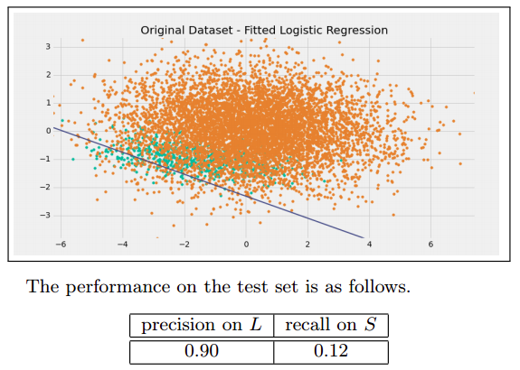
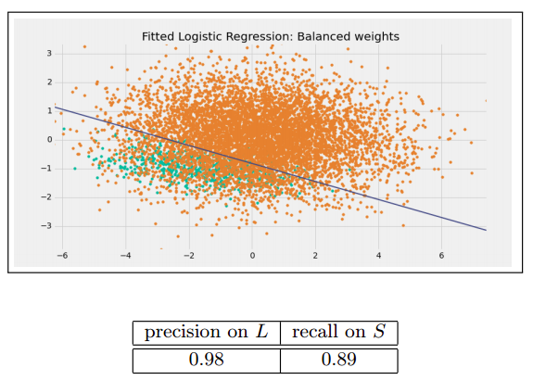
研究目的及意义
研究目的
不平衡分类问题，是指训练样本数量在类间分布不平衡的模式分类问题，某些类的样本数量远远少于其他类，例如疾病监测、信用卡非法交易监测等。
研究意义
一般的模式分类方法在少数类上难以获得令人满意的性能，因此需要对该类问题进行更加深入的研究，给予少数类更多关注。

Slide 5
2 国内外研究现状

Slide 6
国内外研究现状
问题分析
数据稀缺问题
绝对稀缺和相对稀缺
分类器偏移问题
基于决策面的分类器
基于概率估计的分类器
评价指标问题
Notes:
比如图中所展示的情况下，由于传统分类器的分类目标是全局准确率，比如图中所划分的分类面，但是在不平衡问题中，这样做会导致样本在分布不均匀的情况下，某类样本的准确率非常低，
统计机器学习认为：在训练样本上最小化经验误差，可以得到测试样本上比较好的结果，这是由于样本的独立同分布造成的。
样本分布的不平衡容易导致稀有类样本的稀缺 ,具体地说 ,稀缺包括绝对稀缺和相对稀缺.
绝对稀缺是指稀有类训练样本数量绝对过少 ,导致该类信息无法通过训练样本充分表示 ；相对稀缺是指稀有类样本本身数量并不过少 , 但相对大类 ,占有的比例过小

Slide 7
国内外研究现状
目前已有的解决方案
数据层面（解决样本数量和分布问题）
过采样（针对少数类）
欠采样（针对多数类）
混合采样
算法层面（解决传统分类器易偏问题）
代价敏感
集成算法

Slide 8
国内外研究现状
算法名称 | 算法思想 | 参考文献
 | 为少数类加入随机噪声 | Lee S S. Noisy replication in skewed binary classification[J]. Computational Statistics & Data Analysis, 2000, 34(2):165-191.
SMOTE | 随机线性插值 | Chawla N V, Bowyer K W, Hall L O, et al. SMOTE: synthetic minority over-sampling technique[J]. Journal of Artificial Intelligence Research, 2002, 16(1):321-357.
borderline-SMOTE | 远离边界的样本点对分类决策面影响较小，因此强化边界点。 | Han H, Wang W Y, Mao B H. Borderline-SMOTE: A New Over-Sampling Method in Imbalanced Data Sets Learning[J]. Lecture Notes in Computer Science, 2005, 3644(5):878-887.
基于分布的过采样 | 生成均值和方差一致的少数类样本 | 于化龙, 高尚, 赵靖,等. 基于过采样技术和随机森林的不平衡微阵列数据分类方法研究[J]. 计算机科学, 2012, 39(5):190-194.
GenOMe | 采用分布函数对少数类样本建模并重采样 | Sanabila H R, Kusuma I, Jatmiko W. Generative oversampling method (GenOMe) for imbalanced data on apnea detection using ECG data[C]// International Conference on Advanced Computer Science and Information Systems. IEEE, 2017:572-579.
Notes:
传统的采样算法或针对少数类进行插值（无法有效利用样本的分布信息）；或是减少多数
类样本（易导致珍贵样本丢失），且目前的过采样算法仍然是基于SMOTE，而SMOTE算法仿造
生成样本的有效性和可信度无法得到验证。
欠采样算法直接删去已有数据，易导致珍贵样本丢失，过采样算法则可以避免损失信息。
但在数据绝对稀少的情况下，而基于SMOTE这种线性插值算法，无法有效利用样本分布信息，
此外，SMOTE算法生成样本的有效性和可信度也无法得到验证，而在使用概率分布函数对少
数类建模时会受到函数容纳能力的影响，因此本文针对过采样算法进行
改进，提出将生成式模型作为过采样算法，应用于不平衡分类问题。
将少数类样本根据距离多数类样本的距离分为noise, safe, danger三类样本集，只对danger中的样本集合使用SMOTE算法
对于每个少数类样本p，计算它的最近邻K个样本，从K个样本中随机选择一个样本n,记p的K个最近邻和n的K个最近邻为slp和sln，safe level ratio就是slp和sln的比率，通过比率调节生成的样本是靠近p还是靠近n

Slide 9
3 研究内容与方案

Slide 10
研究内容
基于SMOTE的算法无法有效利用样本分布信息，生成样本的有效性和可信度也无法得到验证，而基于分布的过采样算法对少数类建模时会受到函数容纳能力的影响，具有一定的局限性，因此本文针对基于分布的过采样算法进行改进，提出将神经网络作为概率分布函数进行建模，应用于不平衡分类问题。
Notes:
传统的采样算法或针对少数类进行插值（无法有效利用样本的分布信息）；或是减少多数
类样本（易导致珍贵样本丢失），且目前的过采样算法仍然是基于SMOTE，而SMOTE算法仿造
生成样本的有效性和可信度无法得到验证。
欠采样算法直接删去已有数据，易导致珍贵样本丢失，过采样算法则可以避免损失信息。
但在数据绝对稀少的情况下，而基于SMOTE这种线性插值算法，无法有效利用样本分布信息，
此外，SMOTE算法生成样本的有效性和可信度也无法得到验证，而在使用概率分布函数对少
数类建模时会受到函数容纳能力的影响，因此本文针对过采样算法进行
改进，提出将生成式模型作为过采样算法，应用于不平衡分类问题。

Slide 11
研究内容
目标：解决不平衡分类中的过采样问题，包括样本评价和样本生成
如何评价样本的合理性
如何生成合理的样本，提高分类器的性能。

Slide 12
研究方案·评价
如何评价生成样本的合理性
同经典过采样算法对比，能提高分类器性能
可视化后的样本分布同原始少数类分布一致
(Goodfellow et al.,2014) parzen window-based log-likelihood estimates
Goodfellow I J, Pougetabadie J, Mirza M, et al. Generative Adversarial Networks[J]. Advances in Neural Information Processing Systems, 2014, 3:2672-2680.

Slide 13
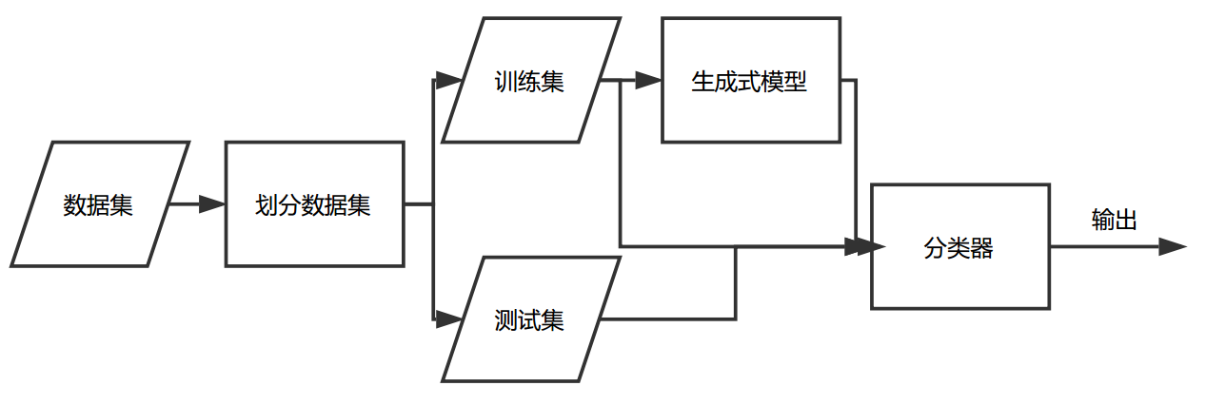
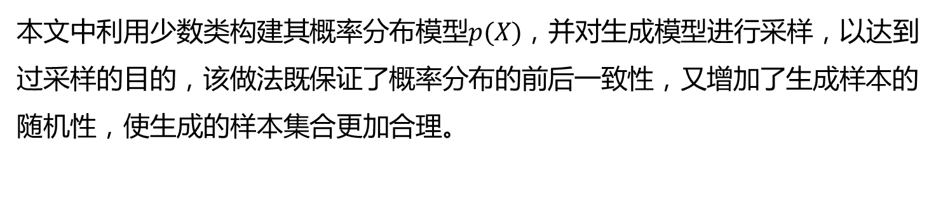
研究方案·生成
本文中利用少数类构建其概率分布模型$p(X)$，并对生成模型进行采样，以达到过采样的目的，该做法既保证了概率分布的前后一致性，又增加了生成样本的随机性，使生成的样本集合更加合理。

Slide 14
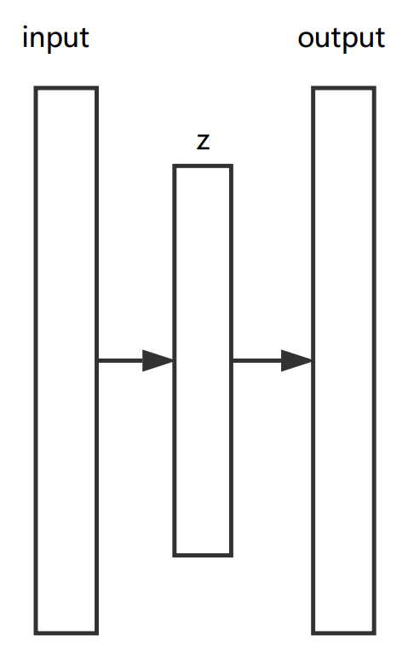
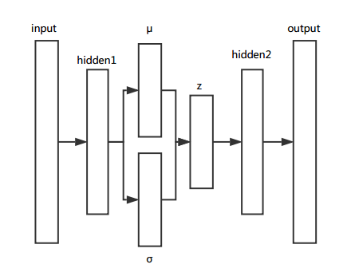
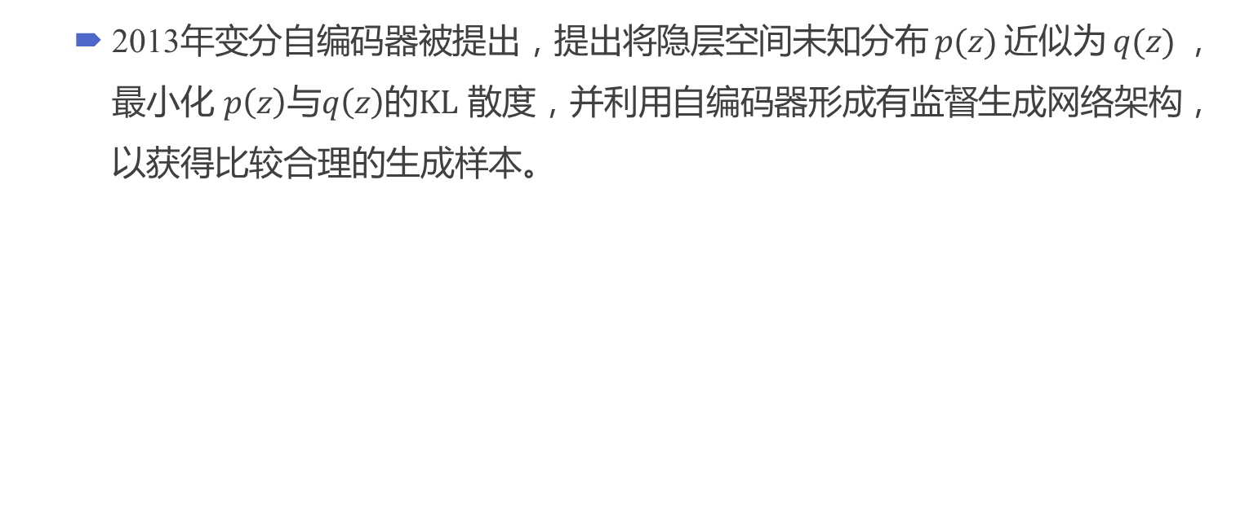
研究方案·生成
2013年变分自编码器被提出，提出将隐层空间未知分布$p(z)$近似为$q(z)$，最小化$p\left(z\right)与q\left(z\right)的KL$散度，并利用自编码器形成有监督生成网络架构，以获得比较合理的生成样本。
Diederik P Kingma, Max Welling. Auto-Encoding Variational Bayes[J]. 2013.
Notes:
如图所示，该算法认为隐层 z 决定X的分布，因此我们从z的分布中采样，并对从z 到 X 的过程进行建模，保证由 z 生成 X 的生成样本的质量。这部分由 自编码器中的 解码器 构成
由于z 的分布未知，需要从X 中构建函数，以理解 z 的分布， 因此 需要利用函数将已知 X 的 z 的分布进行建模，因此采用 自编码器中的 编码器 构成。
由编码器产生的z 的分布难以计算，在采样时则是以一个简单分布拟合 该未知分布，因此 在自编码器的 目标函数中，还加入了 原始z分布和 该简单分布的KL散度， 以便在 解码器中缩小该 差异。
有监督的网络
选择

Slide 15
4 已经完成的工作

Slide 16
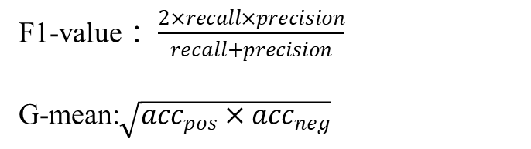
已经完成的工作
F1-value：$\frac{2×recall×precision}{recall+precision}$
G-mean:$\sqrt{{acc}_{pos}×{acc}_{neg}}$
实验数据：UCI数据集介绍
标准介绍
F1-value：衡量准确率和召回率的分类评价指标， 比较偏向对少数类的分类性能评价
G-mean：表示少数类分类精度和多数类分类精度的几何平均值，用来评价分类器的整体的分类性能
数据集 | 样本总数 | 属性数 | 少数类 | 多数类 | 不平衡率
Ionosphere | 351 | 34 | 126 | 225 | 1:1.8
German | 1000 | 24 | 300 | 700 | 1:2.3
Wpbc | 198 | 33 | 47 | 151 | 1:3.2

Slide 17
已经完成的工作
实验结果
从实验结果中可以看到，该模型架构在ionosphere, wpbc数据集上有不错的效果
十折交叉验证-F1-value | Ionosphere% | German% | Wpbc%
SMOTE-SDAE | 78.42 | 81.92 | 83.71
本文方案 | 92.29 | 47.59 | 86.98
Naïve Bayes | 90.99 | 58.07 | 76.38
张成刚, 宋佳智, 姜静清,等. 一种改进的降噪自编码神经网络不平衡数据分类算法[J]. 计算机应用研究, 2017, 34(5):1329-1332.
Notes:
从实验数据中可以看到，在加入比较有效的生成样本的前提下，本文提出的分类器可以获得比较好的结果，但是该分类器倾向于将样本划分成少数类，因此在样本数量较少的情况下，多数类容易全部被误分，gmean值很容易为0。

Slide 18
5 存在问题及解决方案

Slide 19
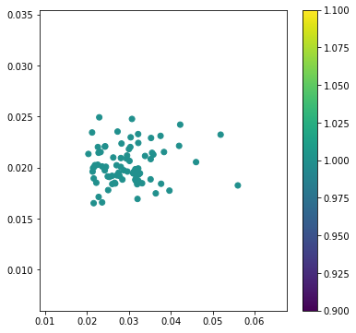
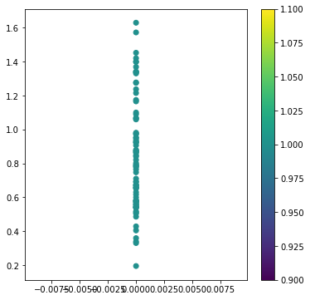
存在的问题
目前的分类准则是基于自编码器重建误差投票生成，在此实验架构上能够取得比较好的实验结果，但在交叉验证的平均结果中会降低传统分类器的分类性能
在实验过程中发现，如果生成样本的质量足够好，则可以提高传统分类器性能，因此接下来的工作主要是研究生成式模型
Notes:
1. 在本实验中假设$p\left(z\right)为$高斯分布，且隐变量是独立的，因此如果真实的z 是

Slide 20
解决方案
(Louizos et al., 2016)该文献中提出将生成网络的目标函数与分类任务的目标函数结合，生成的样本有利于接下来的分类任务
(Goodfellow et al.,2014)采用生成性能更好的模型
Louizos C, Swersky K, Li Y, et al. The Variational Fair Autoencoder[J]. Computer Science, 2015.
Goodfellow I, Pougetabadie J, Mirza M, et al. Generative Adversarial Nets[J]. Advances in Neural Information Processing Systems, 2014：2672-2680.

Slide 21
谢谢！

